Slide 1

2020.RCV.Badge.Faster R-CNN
멘토:김지원 조원 한대찬
멘티:정찬호

Slide 2
CONTENTS
PREVIEW
EXPERIMENT
RESULT
REFERENCE

Slide 3
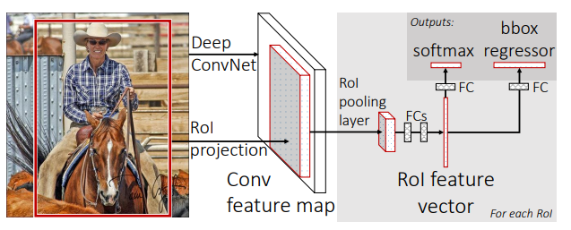
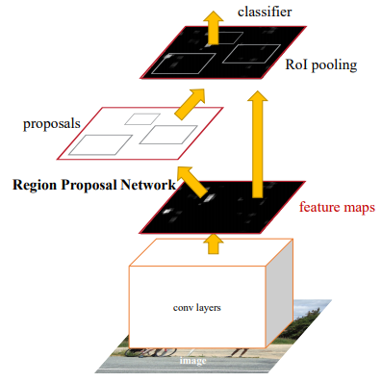
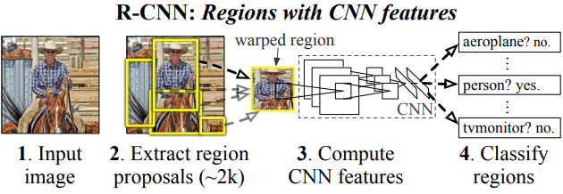
preview

Slide 4
preview
KEY WORDS
ROI POOLING
Anchor
R-CNN ->Fast R-CNN
Fast R-CNN->Faster R-CNN
warped
RoI Pooling
SS
RPN

Slide 5
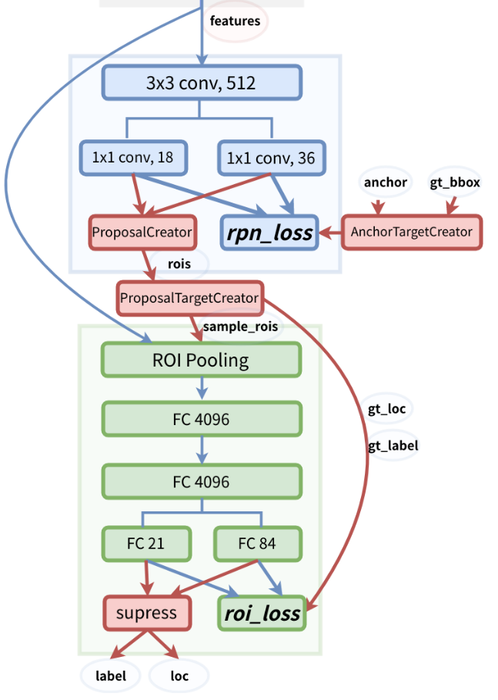
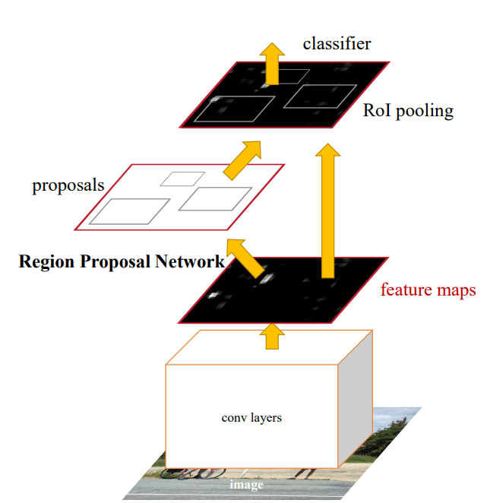
architecture
VGG16

Slide 6
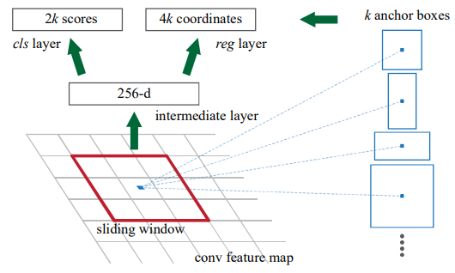
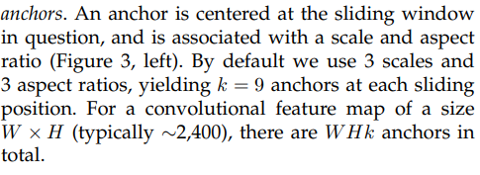
Anchor

Slide 7
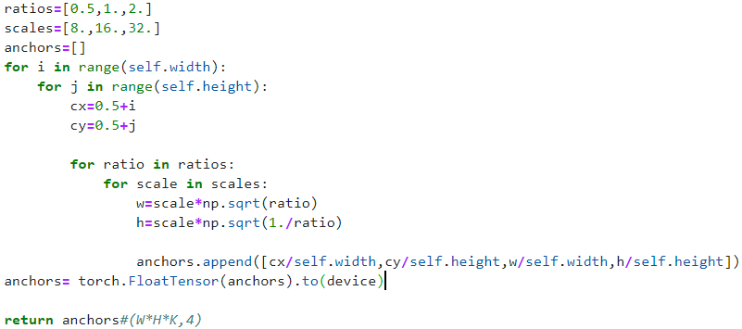
Anchor-ver1

Slide 8
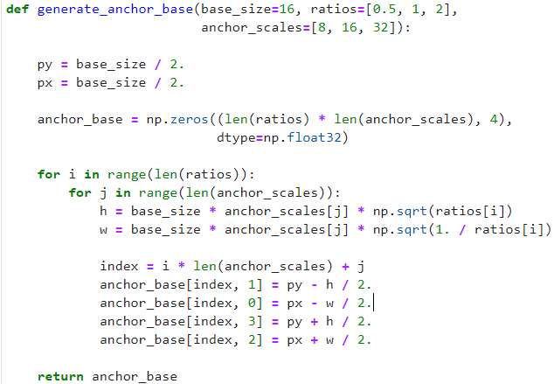
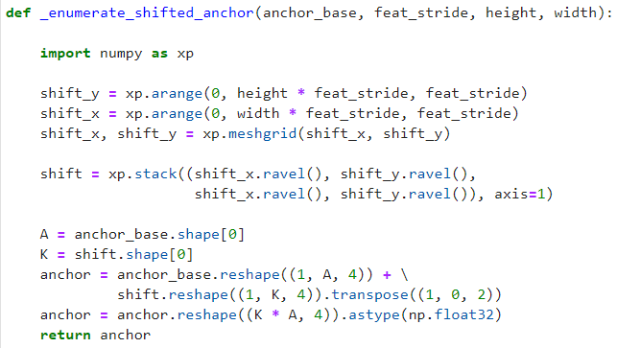
Anchor-ver2

Slide 9
anchor
50*50
800*800
(25,25,50,50)
(400,400,800,800)
(0.5,0.5,1,1)

Slide 10
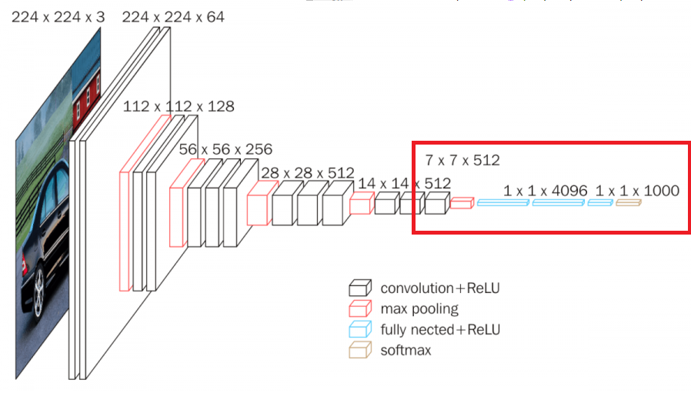
ROI POOLING

Slide 11
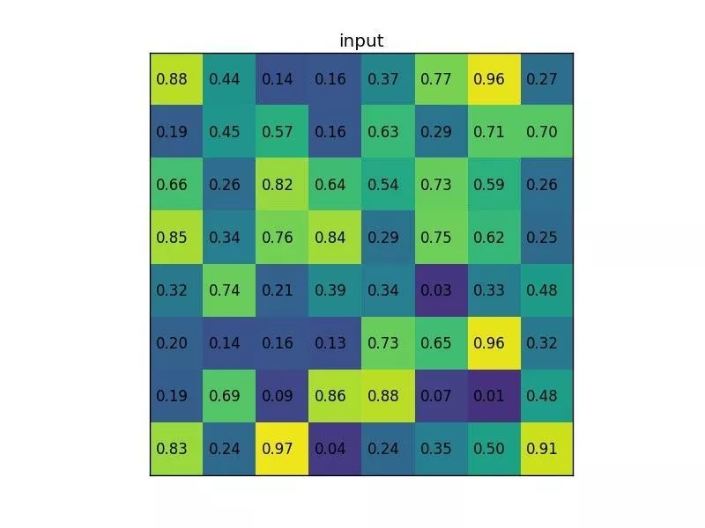

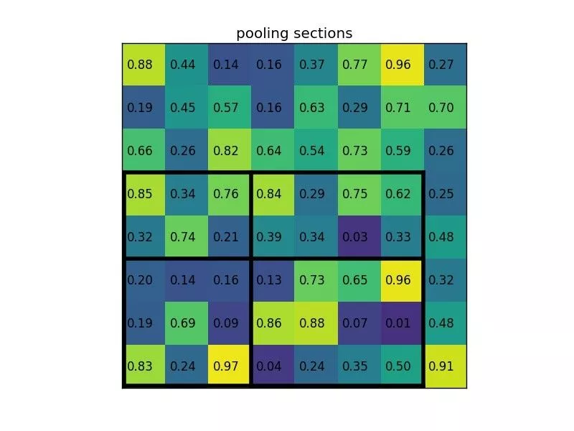
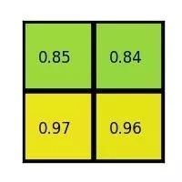
ROI POOLING
Roi 좌표 대입
8x8 Feature map -> 2x2 output

Slide 12
Experiment #1
방법론:
GT Box 좌표를 각각의 이미지 사이즈로 나눠 절대 좌표(percent coordinate)로 표현한다(0~1),feature map의 anchor 좌표 역시 절대 좌표로 표현하고 ,이에 대한 overlap을 구할 땐 이 두 절대 좌표로 구한다.마지막으로 roi pooling을 할때는 절대 좌표*feature map size를 해주어 최종 roi_loc,roi_score를 구한다
가정:
원래의 이미지 위에서 base size의 anchor를 sliding window 하는 방식이나, feature map위에서 엥커를 만드는 방식이나 서로 동등하다

Slide 13
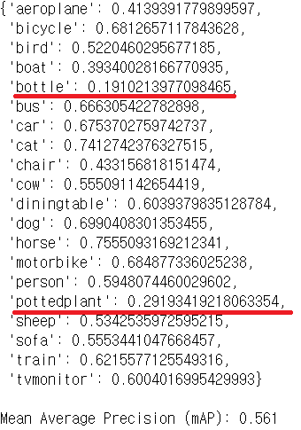
Experiment #1

Slide 14
Experiment #2
방법론:
GT Box 좌표를 오리지널 그대로 가져오고,base size의 엥커를 기준으로 오리지널 이미지 위에서 sliding 하면서 anchor boxes 를 만든다.이 위에서 overlap하고 roi를 건네준다
이후 roi pooling 시 좌표를 featuremap 에 맞게 1/16배 해주어 계산한다.

Slide 15
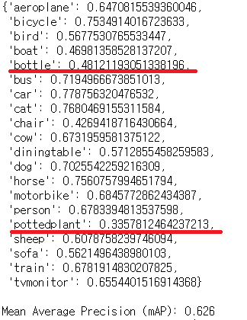
Experiment #2

Slide 16
Anchor ver1 Anchor ver2

Slide 17
conclusion
Experiment #1 의 가정이 틀렸다 .
(원래의 이미지 위에서 base size의 anchor를 sliding window 하는 방식이나, feature map위에서 엥커를 만드는 방식이나 서로 동등하다)
동등하지 않은 이유
=>original image와 feature map은 완벽하게 spatial resolution 이 동일하지 않다,즉 어느 정도 손실이 있다.
따라서
1.Feature map 위에서의 overlap 의 threshold 를 original image 위에서의 threshold 는 동등하지 않다
2.roi pooling 시 손실 정도가 다르다

Slide 18
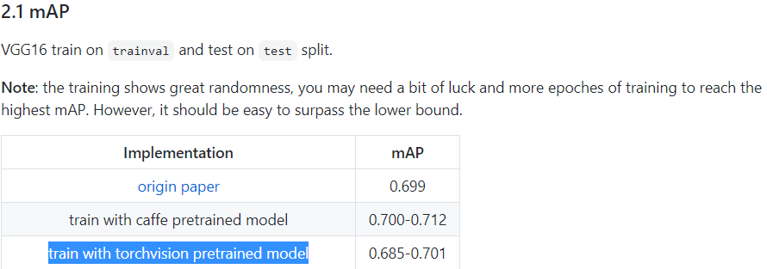
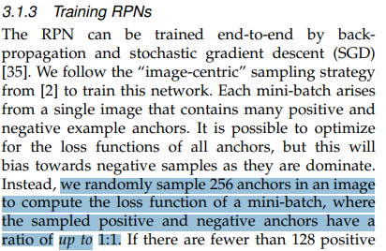
result

Slide 19
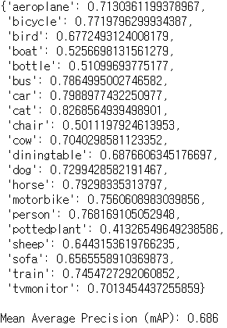
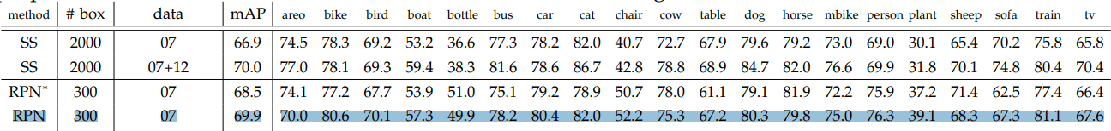
Result

Slide 20
result
Anchor on image |  | ✔ | ✔ | ✔ | ✔ | ✔
Rpn Loc Norm |  |  | ✔ | ✔ | ✔ | ✔
Drop out |  |  |  | ✔ |  | ✔
Feature norm&rescale |  |  |  |  | ✔ | ✔
VOC 2007 MAP | 56.1 | 62.6 | 68.4 | 67.4 | 68.6 | 67.7

